Slide 1
REK JALAN REL
PEMBEBANAN JALAN REL
Februari 2020

Slide 2
REKAYASA JALAN REL MATERI PEMBELAJARAN
MATERI PEMBELAJARAN
PENDAHULUAN
BEBAN DAN GAYA PADA REL
Gaya Vertikal
Gaya Transversal (Lateral)
Gaya Longitudinal
POLA DISTRIBUSI GAYA PADA STRUKTUR JALAN REL
KONSEP PERHITUNGAN BEBAN MENGGUNAKAN TEORI BALOK DI ATAS TUMPUAN

Slide 3
REKAYASA JALAN REL TUJUAN PEMBELAJARAN
TUJUAN UMUM
Setelah mempelajari pokok bahasan ini, mahasiswa diharapkan mampu :
Mengetahui prinsip pembebanan yang bekerja pada struktur jalan rel.
Mengetahui perhitungan pembebanan pada komponen rel dan pola distribusi beban ke komponen struktur lainnya.
TUJUAN KHUSUS
Setelah mempelajari pokok bahasan ini, diharapkan mahasiswa mampu :
Mengetahui definisi beban vertical, lateral dan longitudinal yang terjadi pada komponen rel.
Menghitung beban dinamis menggunakan persamaan TALBOT.
Menjelaskan konsep dan prinsip pembebanan menggunakan teori balok di atas tumpuan elastis (beam on elastic foundation).
Menghitung pola pembebanan kereta api pada rel hingga ke komponen pendukung (bantalan).

Slide 4
REKAYASA JALAN REL DAFTAR PUSTAKA
DAFTAR PUSTAKA
Banks, J.H. 2002. Introduction to Transportation Engineering. MacGraw Hill. 2nd Edition. Boston. 502 p.
Esveld, C. 1989. Modern Railway Track. MRT Publication. Germany.
Hay, W.W. 1982. Railroad Engineering. Second Edition. Wiley.
Hidayat, H. & Rachmadi. 2001. Rekayasa Jalan Rel. Catatan Kuliah. Penerbit ITB. Bandung.
PJKA. 1986. Perencanaan Konstruksi Jalan Rel (Peraturan Dinas No.10). Bandung.
Selig, E.T. dan Waters, J.M. 1994. Track Geotechnology and Substructure Management. Thomas Telford. Thamrin Nasution, Ir, Modul Struktuk Baja II.

Slide 5
REKAYASA JALAN REL PEMBEBANAN PADA JALAN REL
BEBAN DAN GAYA PADA REL
Pembebanan dan pergerakan kereta api di atas struktur jalan rel menimbulkan berbagai gaya pada rel.
Gaya-gaya tersebut diantaranya gaya vertikal, gaya transversal (lateral) dan gaya longitudinal.

Slide 6
REKAYASA JALAN REL PEMBEBANAN PADA JALAN REL
Secara umum, gaya-gaya yang bekerja pada rel dijelaskan dalam gambar 4.1.
Perhitungan beban dan gaya ini perlu dipahami secara benar untuk dapat merencanakan dimensi, tipe dan disain rel, bantalan dan seterusnya pola distribusinya berfungsi untuk merencanakan tebal lapisan balas dan subbalas.

Slide 7
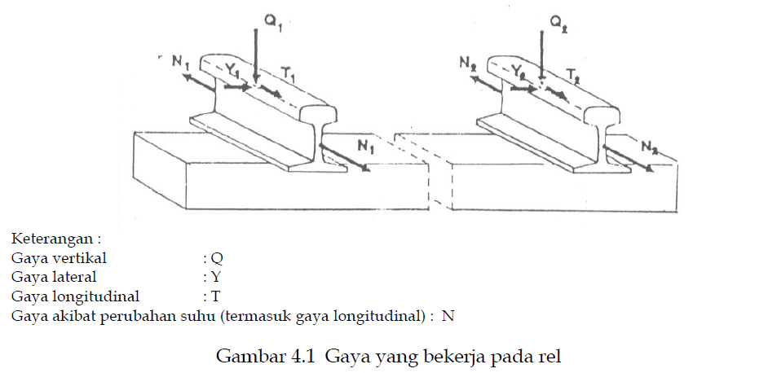
REKAYASA JALAN REL PEMBEBANAN PADA JALAN REL

Slide 8
REKAYASA JALAN REL PEMBEBANAN PADA JALAN REL
Gaya Vertikal
Gaya ini adalah beban yang paling dominan dalam struktur jalan rel.
Gaya vertikal menyebabkan terjadinya defleksi vertikal yang merupakan indikator terbaik untuk penentuan kualitas, kekuatan dan umur jalan rel.
Secara global, besarnya gaya vertikal dipengaruhi oleh pembebanan oleh lokomotif, kereta maupun gerbong.

Slide 9
REKAYASA JALAN REL PEMBEBANAN PADA JALAN REL
Gaya Lokomotif (locomotive)
Jenis lokomotif akan menentukan jumlah bogie dan gandar yang akan mempengaruhi berat beban gandar di atas rel yang dihasilkannya.
Gaya Kereta (Car, Coach)
Karakteristik beban kereta dipengaruhi oleh jumlah bogie dan gander yang digunakan. Selain itu, faktor kenyamanan penumpang dan kecepatan (faktor dinamis) mempengaruhi beban yang dihasilkan.
Gaya Gerbong (Wagon)
Prinsip pembebanan pada gerbong adalah sama dengan lokomotif dan kereta. Meskipun demikian, kapasitas muatan gerbong sebagai angkutan barang perlu diperhatikan dalam perencanaan beban.

Slide 10
REKAYASA JALAN REL PEMBEBANAN PADA JALAN REL
Perhitungan gaya vertikal yang dihasilkan beban gandar oleh lokomotif, kereta dan gerbong merupakan beban statik, sedangkan pada kenyataannya, beban yang terjadi pada struktur jalan rel merupakan beban dinamis yang dipengaruhi oleh faktor aerodinamik (hambatan udara dan beban angin), kondisi geometrik dan kecepatan pergerakan rangkaian kereta api. Oleh karena itu, diperlukan transformasi gaya statik ke gaya dinamik untuk merencanakan beban yang lebih realistis.
Persamaan TALBOT (1918) memberikan transformasi gaya berupa pengkali faktor dinamis sebagai berikut :
Dimana :
IP = Faktor dinamis,
V = Kecepatan rencana (dalam km/jam)

Slide 11
REKAYASA JALAN REL PEMBEBANAN PADA JALAN REL
Gaya Transversal (Lateral)
Gaya ini terjadi akibat adanya gaya sentrifugal (ketika rangkaian kereta api berada di lengkung horizontal), gerakan ular rangkaian (snake motion) dan ketidakrataan geomtrik jalan rel yang bekerja pada titik yang sama dengan gaya vertikal.
Gaya ini dapat menyebabkan tercabutnya penambat akibat gaya angkat (uplift force), pergeseran pelat andas dan memungkinkan terjadinya derailment (anjlog atau keluarnya roda kereta dari rel).

Slide 12
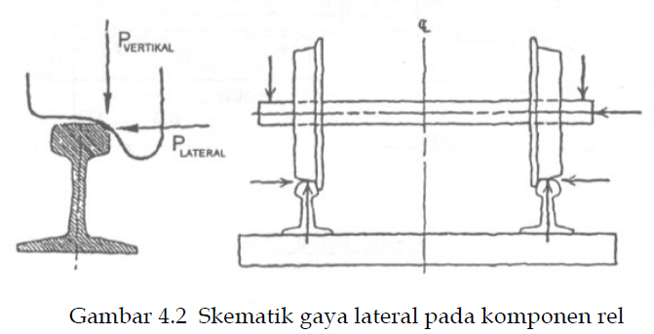
REKAYASA JALAN REL PEMBEBANAN PADA JALAN REL
Syarat pembatasan besarnya gaya lateral supaya tidak terjadi anjlog adalah :
Secara skematis gaya lateral dapat diberikan dalam gambar 4.2 di bawah ini.

Slide 13
REKAYASA JALAN REL PEMBEBANAN PADA JALAN REL
Gaya Longitudinal
Gaya longitudinal dapat diakibatkan oleh perubahan suhu pada rel (thermal stress) Gaya ini sangat penting di dalam analisis gaya terutama untuk konstruksi KA yang menggunakan rel panjang (long welded rails).
Gaya longitudinal juga merupakan gaya adhesi (akibat gesekan roda dan kepala rel) dan gaya akibat pengereman roda terhadap rel.

Slide 14
REKAYASA JALAN REL PEMBEBANAN PADA JALAN REL
POLA DISTRIBUSI GAYA PD STRUKTUR JALAN REL
Pola distribusi gaya vertikal beban kereta api dapat dijelaskan secara umum sebagai berikut :
Beban dinamik diantara interaksi roda kereta api dan rel merupakan fungsi dari karakteristik jalur, kendaraan dan kereta, kondisi operasi dan lingkungan.
Gaya yang dibebankan pada jalur oleh pergerakan kereta api merupakan kombinasi beban statik dan komponen dinamik yang diberikan kepada beban statik.
Beban dinamik diterima oleh rel dimana terjadi tegangan kontak diantara kepala rel dan roda, oleh sebab itu, sangat berpengaruh dalam pemilihan mutu baja rel.

Slide 15
REKAYASA JALAN REL PEMBEBANAN PADA JALAN REL
Beban ini selanjutnya didistribusikan dari dasar rel ke bantalan dengan perantara pelat andas ataupun alas karet.
Beban vertikal dari bantalan akan didistribusikan ke lapisan balas dan subbalas menjadi lebih kecil dan melebar. Pola distribusi beban yang melebar dan menghasilkan tekanan yang lebih kecil yang dapat diterima oleh lapisan tanah dasar.
Prinsip pola distribusi gaya pada struktur rel bertujuan untuk menghasilkan reduksi tekanan kontak yang terjadi diantara rel dan roda (± 6000 kg/cm2) menjadi tekanan yang sangat kecil pada tanah dasar (± 2 kg/cm2).
Gambar 4.3 di bawah inimenjelaskan pola distribusi beban pada struktur jalan rel.

Slide 16
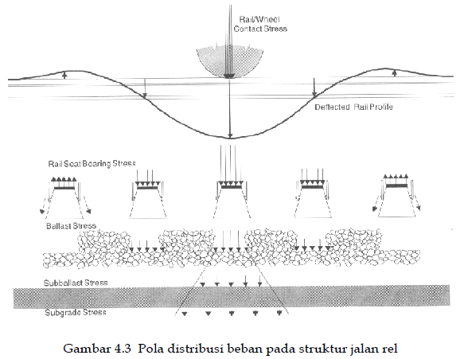
REKAYASA JALAN REL PEMBEBANAN PADA JALAN REL

Slide 17
REKAYASA JALAN REL PEMBEBANAN PADA JALAN REL
KONSEP PERHITUNGAN BEBAN MENGGUNAKAN TEORI BALOK DI ATAS TUMPUAN ELASTIK
Teori Beam on Elastik Foundation (BEF) atau Balok di atas Tumpuan Elastik, dikembangkan pertama kali oleh Winkler pada tahun 1867 untuk perhitungan tegangan komponen jalan rel. Rel didisain menggunakan konsep “beam-on-elastic-foundation model” dengan mengasumsikan bahwa setiap rel akan berperilaku sebagi balok menerus yang diletakkan di atas tumpuan elastik.
Modulus fondasi jalan rel (sebagai tumpuan), k, didefinisikan sebagai gaya tumpuan per unit panjang rel per unit defleksi rel. Modulus fondasi jalan rel disini termasuk juga pengaruh penambat, bantalan, balas, subbalas dan subgrade. Gambar 4.5 menunjukkan pola beban dan reksi yang dihasilkan oleh teori BEF. Model dapat dituliskan dalam persamaan umum (4.4) dadiferensial (4.5) sebagai :

Slide 18
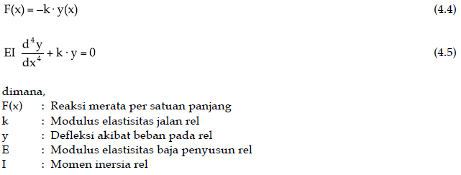
REKAYASA JALAN REL PEMBEBANAN PADA JALAN REL

Slide 19
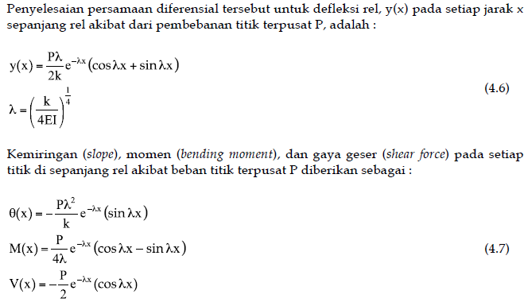
REKAYASA JALAN REL PEMBEBANAN PADA JALAN REL

Slide 20
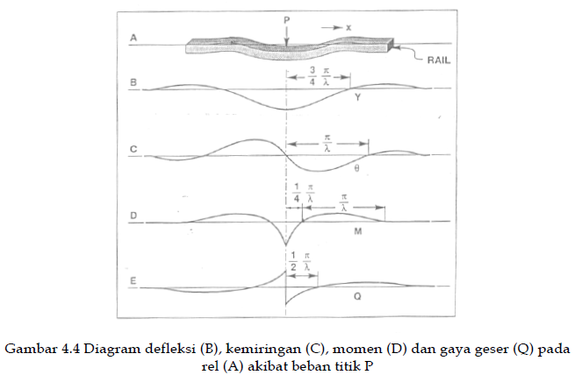
REKAYASA JALAN REL PEMBEBANAN PADA JALAN REL
Nilai maksimum defleksi, momen dan gaya geser terletak tepat di bawah beban terpusat P, jika nilai trigonometri persamaan 4.7 bernilai 1. Gambar 4.4 menunjukkan diagram defleksi, momen dan gaya geser maksimum akibat beban itik P.

Slide 21
REKAYASA JALAN REL PEMBEBANAN PADA JALAN REL
Nilai maksimum defleksi, momen dan gaya geser pada setiap titik di sepanjang rel akibat gaya titik terpusat P dapat dituliskan sebagai :
Distribusi beban pada batas atas rel (Q) yang selenjutnya menjadi beban merata dasar rel yang membebani struktur bantalan dapat dihitung sebagai :
Dimana, S = jarak bantalan
Tekanan balas (Pb) pada luas tekanan bantalan (Ab) dapat diestimasi sebagai :

Slide 22
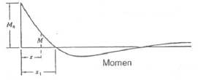
REKAYASA JALAN REL PEMBEBANAN PADA JALAN REL
Untuk mempermudah perhitungan pada konstruksi bantalan, analisis pembebanan dapat disubstitusikan sebagai fungsi beban dinamik, jarak bantalan dan fungsi sumbu X (jarak horizontal sepanjang rel).
Analisis pembebanan ditinjau untuk kondisi momen nol (M = 0) :
Persamaan umum :

Slide 23
REKAYASA JALAN REL PEMBEBANAN PADA JALAN REL
Momen nol (M = 0) terjadi jika : cosλx - sinλx = 0, maka posisi momen nol terletak pada :
Persamaan 4.11 dapat disubstitusikan pada kondisi momen maksimum (persamaan 4.8), maka :
Persamaan 4.11 juga dapat disubstitusikan pada kondisi defleksi maksimum
(persamaan 4.8), maka :

Slide 24
REKAYASA JALAN REL PEMBEBANAN PADA JALAN REL
SEE YAA NEXT TIME …..

Slide 25
Terima Kasih

